Slide 1

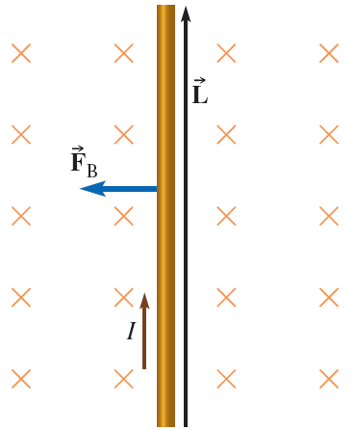



§19.6 载流导线受到的磁力
一、直导线所受的磁力
洛伦兹力公式
设在匀强磁场B中，一段长度为L的直导线通有电流I，运动的载流子带有电荷q。每个电荷受到的平均洛伦兹力为
电流与漂移速度的关系为
长为L，横截面积为A的导线内的载流子数目为：N = nLA
导线受到的总磁力为：

Slide 2


导线受到的总磁力为：
将 代入上式可得：
载流直导线受到的磁力为：
该磁力的大小为：
长度矢量L为沿电流方向的一个矢量且大小等于导线的长度。
P119 解题技巧：求作用在载流直导线上磁力
磁场对载流导线（电流）的作用力----安培力 。
磁场对运动电荷作用的磁场力叫做洛伦兹力

Slide 3
检测题19.6
假设图19.26 中的磁场向右（在页面所在的平面上）而不是指入页面。导线所受的磁力是什么方向？
指入页面

Slide 4
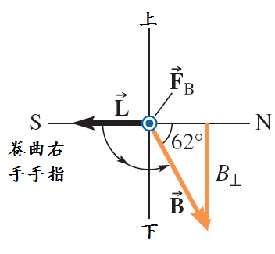
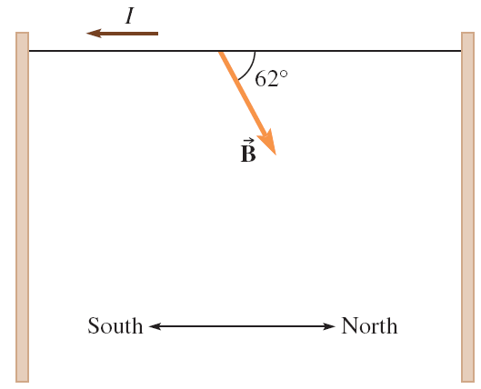
例19.6 输电线所受的磁力：
一条125 m长的输电线水平放置并通以2500 A向南的电流。此处地磁场为0.052 T 向北且水平偏下62 ℃ 。求对该输电线的磁力。
图19.28 三个矢量F_{B}、L、B
之间的关系
图19.27 电线与磁感应强度

Slide 5
120页 练习题19.6 载流导线受到的磁力
一个竖直的导线通有10.0A向上的电流。如果磁场与例19.6相同，则电线上的磁力是什么方向？
指入页面
图19.27 电线与磁感应强度
Notes:
入页面

Slide 6
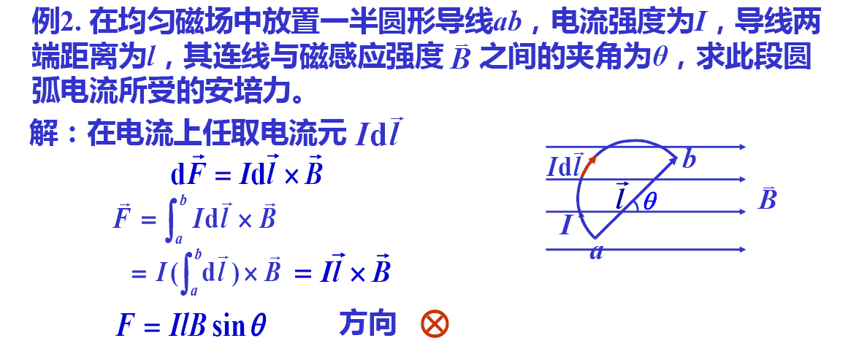
线段的矢量积分
一个任意弯曲的载流导线放在均匀磁场中所受到的磁场力,等效于弯曲导线起点到终端的一段长直载等量电流导线在磁场中所受的力。
若构成一闭合回路，均匀磁场中的闭合载流回路整体上不受磁力。

Slide 7
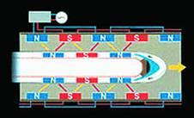
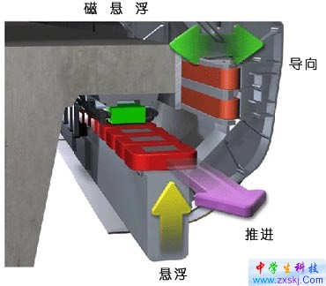
安培力应用
磁悬浮列车车厢下部装有电磁铁，当电磁铁通电被钢轨吸引时就悬浮。列车上还安装一系列极性不变的电磁铁，钢轨内侧装有两排推进线圈，线圈通有交变电流，总使前方线圈对列车磁体产生吸引力，后方线圈对列车产生排斥力，这一推一吸的合力便驱使列车高速前进。强大的磁力可使列车悬浮1～10cm，与轨道脱离接触，消除了列车运行时与轨道的摩擦阻力，使列车速度可达400km/h。
电磁驱动力原理图
Notes:
磁悬浮列车如何悬浮呢？
磁悬浮列车底部的强力磁铁使铝轨道产生排斥力，因为铝不具有磁性，所以磁铁对铝制轨道没有作用力，但是铝轨道在运动的磁场中时（例如当铝盘在磁铁产生的磁场中转到时，会因为铝盘切割磁力线而产生感应电流）从而产生磁场，这个磁场与磁铁的磁场方向相反，因而磁铁对铝轨道产生很强的推力，在相互排斥的作用下，磁悬浮列车可被抬高15cm。
磁悬浮列车如何前进呢？
轨道上交替的磁场跟列车互动产生的吸引力和推动力，使漂浮的磁悬浮列车以时速四百八十公里前进。

Slide 8
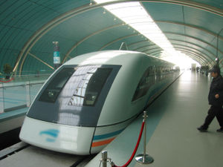
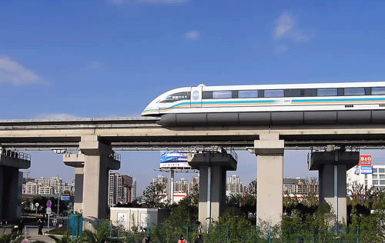
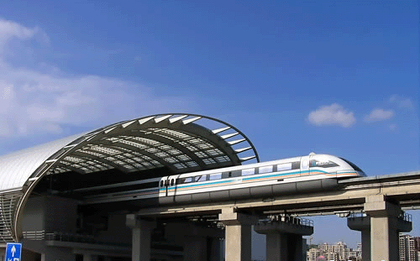
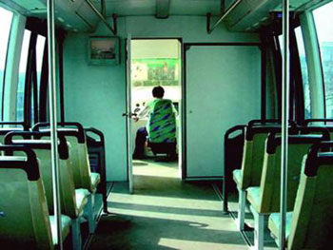
上海磁悬浮列车

Slide 9
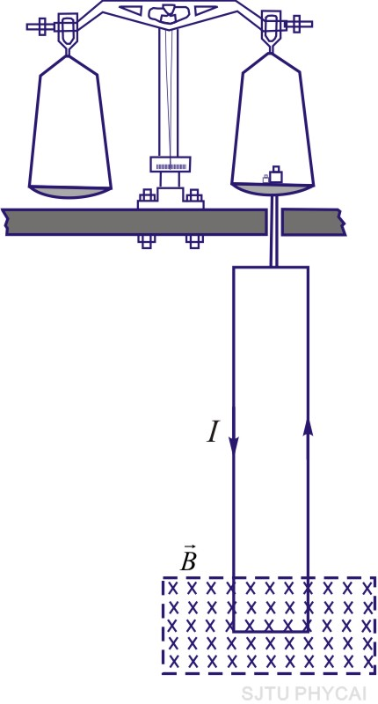
例 测定磁感应强度的实验装置——磁秤，矩形线圈宽为b，长为l，共有N匝，线圈的下端放在待测的均匀磁场中，当线圈中通有电流I时，调节砝码m使两臂达到平衡。求待测磁场的磁感应强度。
解：
线圈的底边上受到安培力为
方向向上
天平恢复平衡时：
待测磁场：

Slide 10
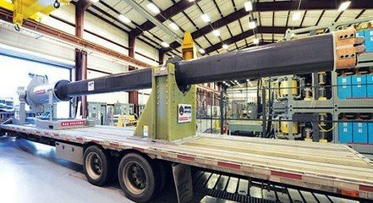
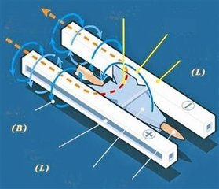
安培力在军事上的应用
---电磁轨道炮、航母的电磁弹射飞机升空等。
电磁轨道炮的工作原理：
在两块平行扁平长直导轨之间，有一炮弹，强大的电流从一块导轨流入，经过炮弹从另一块导轨流出，电流产生的磁场使通有电流的炮弹在安培力作用下被加速，以很大的速度射出（目前已知的速度可达2380m/s，约7倍音速）。电磁炮的炮弹可小到几克大到几吨，其威力很大。

Slide 11
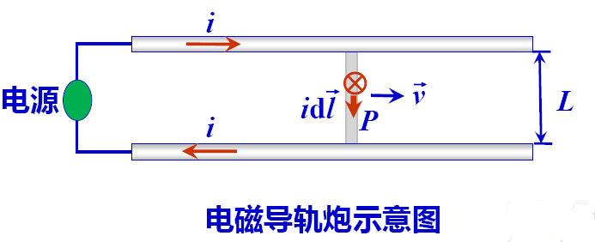

Slide 12
作业：135页计算题26，计算题27

